Slide 1
Использование инновационных методов и приёмов работы по развитию связной речи детей
Выполнила воспитатель 1 квалификационной категории Пахомова Н.В.

Slide 2
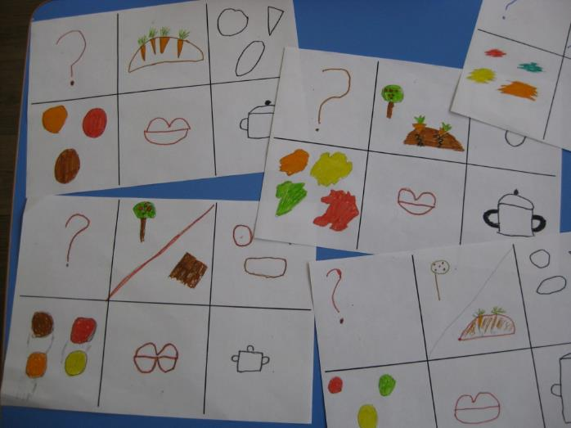
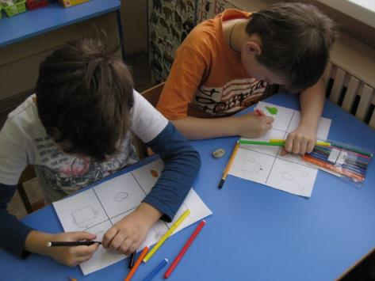
Составление графического плана для рассказа-описания «Мой любимый фрукт» в форме мнемотаблицы

Slide 3
Загадки для рисования мнемодорожки
Голубой платок,
Красный колобок,
По платку катается,
Людям улыбается.
(Небо и солнце)
В густом лесу под ёлками,
Осыпанный листвой,
Лежит клубок с иголками,
Колючий и живой. (Ёж)
Посадили зёрнышко-
Вырастили солнышко.
Это солнышко сорвём-
Много зёрен соберём.
(Подсолнух)

Slide 4
Описательный рассказ по цветовым символам

Slide 5
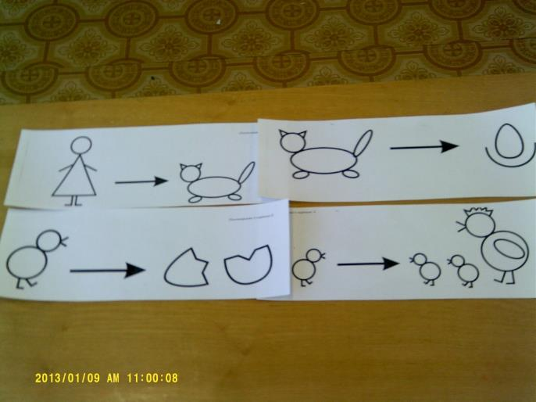
Использование мнемотехники при составлении предложений по сюжетным картинкам

Slide 6
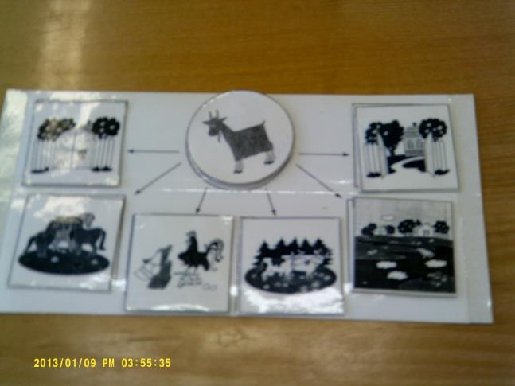
Использование мнемотехники при пересказе большого по объёму текста

Slide 7
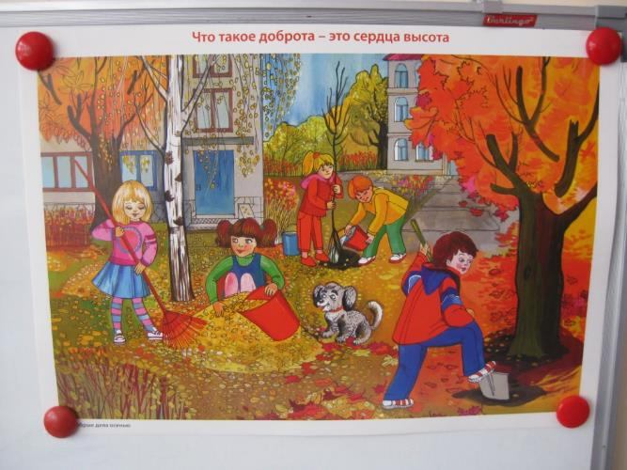
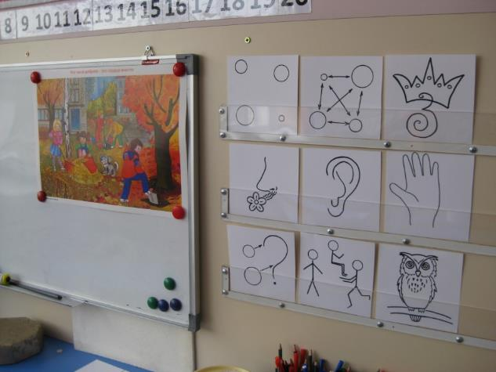
Использование мнемоквадратов в качестве плана для составления рассказов по одной сюжетной картине

Slide 8
Использование в работе с детьми картин-трансформеров
«Зима в лесу»
«У бабушки в деревне»

Slide 9
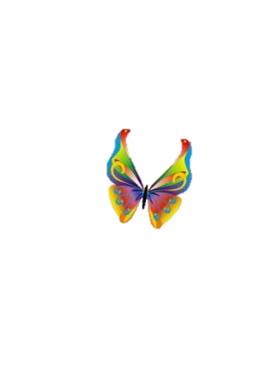
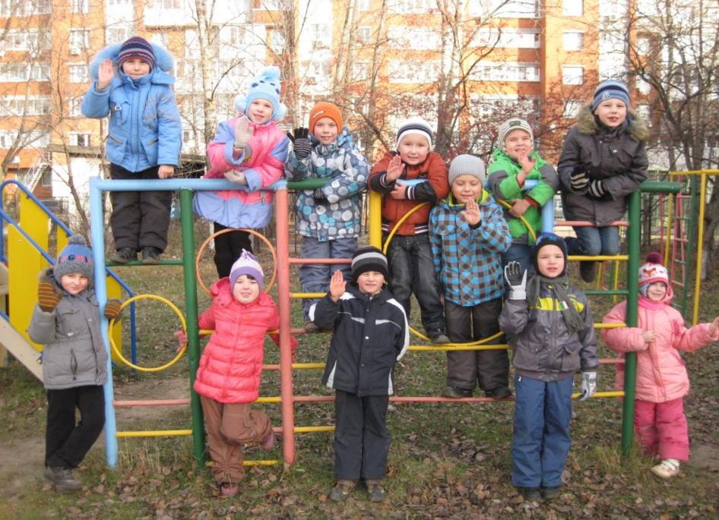
Спасибо за внимание

